Slide 1

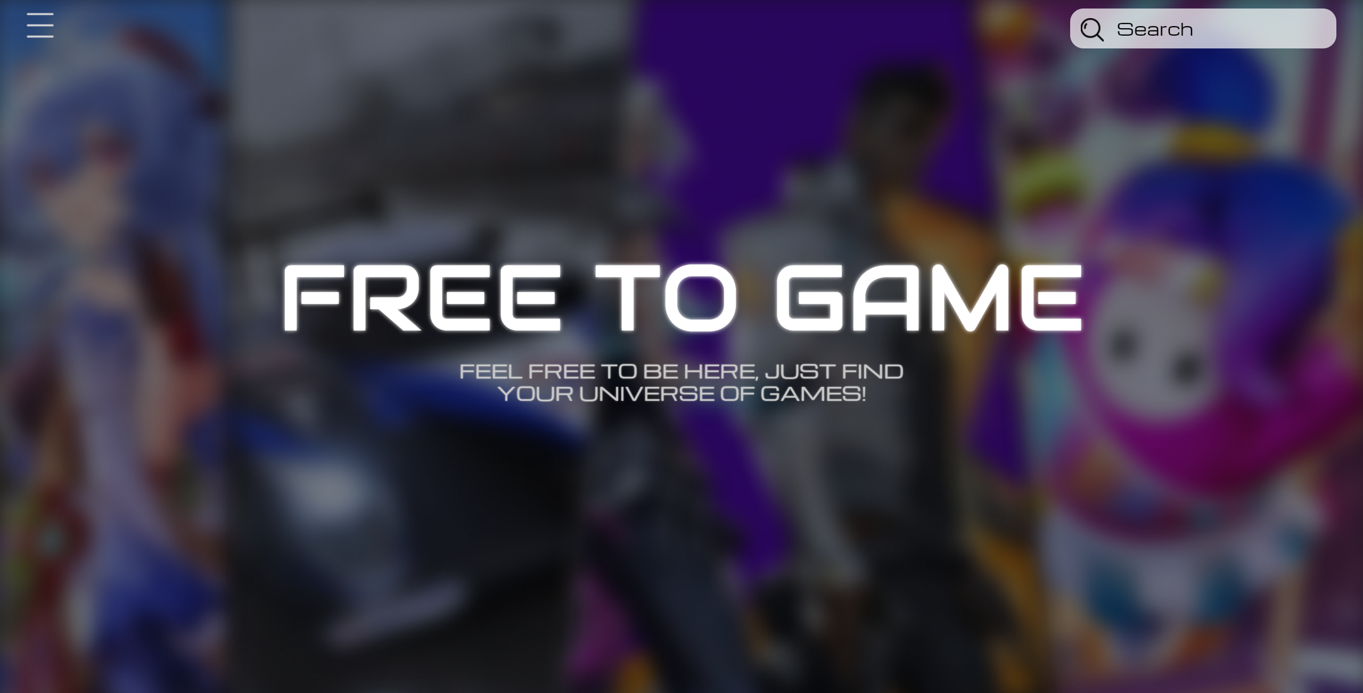
Free To Game
Ведянкін Сергій

Slide 2
Про що цей проект ?
Розваги
Об’єднання
Розробка

Slide 3
Мета проекту
Зацікавити спільноту геймерів
Співпраця з іншими розробниками
Реклама безкоштовних ігор

